Slide 1


Slide 2

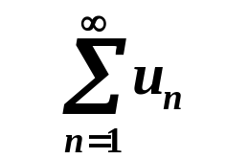



一、主要内容
常数项级数
函数项级数
一
般
项
级
数
正
项
级
数
任
意
项
级
数
收
敛
半
径
R
幂级数
三角级数
泰勒展开式
傅氏展开式
满足狄 氏条件
泰勒级数
傅氏级数
在收敛 级数与数
条件下 相互转化
数
数或函数
函 数

Slide 3
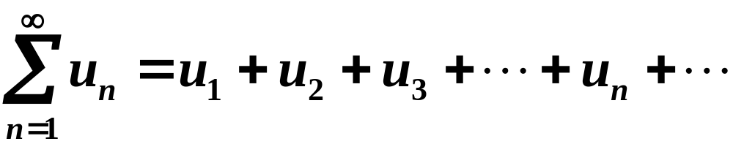
1、常数项级数
定义
级数的部分和
级数的收敛与发散

Slide 4
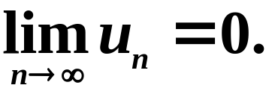
收敛级数的基本性质
性质1: 级数的每一项同乘一个不为零的常数,敛散性不变.
性质2:收敛级数可以逐项相加与逐项相减.
性质3:在级数前面加上有限项不影响级数的敛散性.
性质4:收敛级数加括弧后所成的级数仍然收敛于原来的和.
级数收敛的必要条件:

Slide 5

常数项级数审敛法
一般项级数
正 项 级 数
任意项级数
1.
2.
3.按基本性质;
4.绝对收敛
4.充要条件
4.绝对收敛
5.比较法
5.交错级数
(莱布尼茨定理)
6.比值法
7.根值法

Slide 6
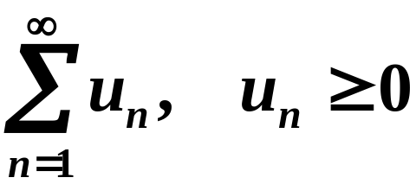
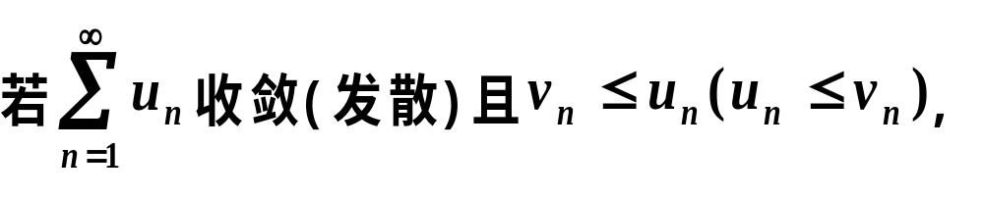

2、正项级数及其审敛法
定义
审敛法
(1) 比较审敛法

Slide 7
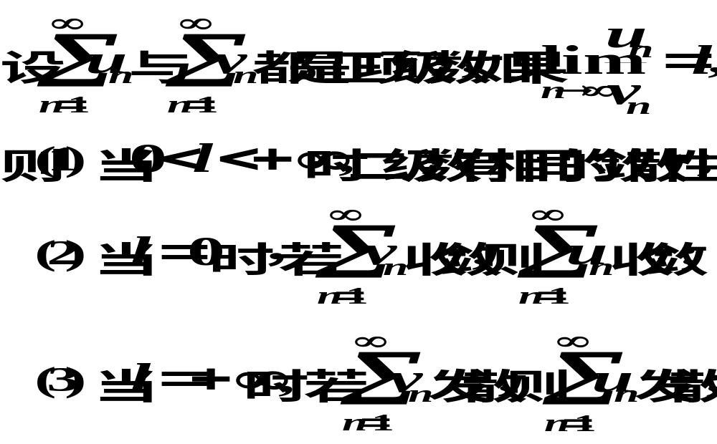
(2) 比较审敛法的极限形式

Slide 8
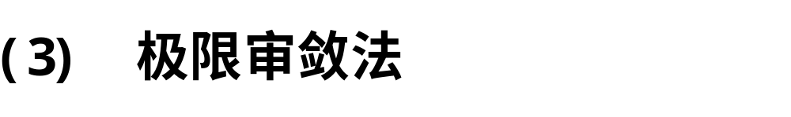




Slide 9
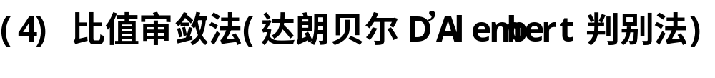


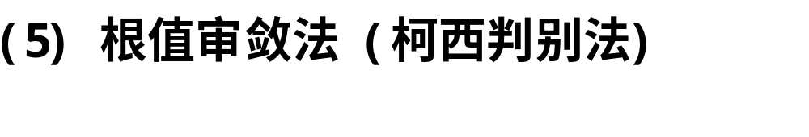
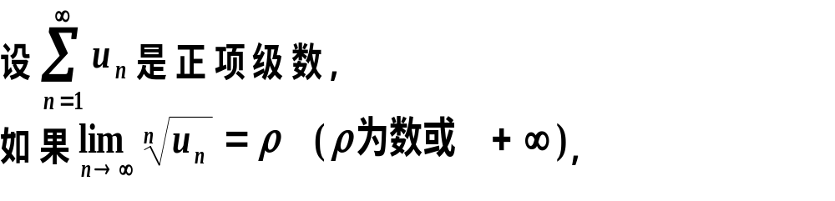

Slide 10
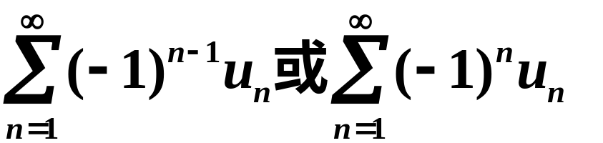
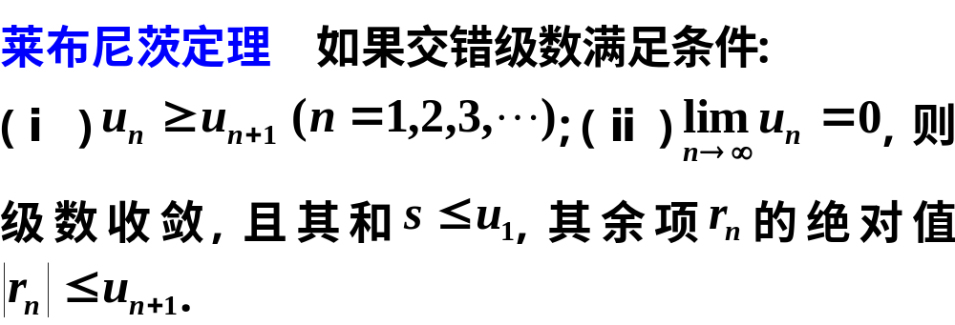
3、交错级数及其审敛法
定义 正 、负项相间的级数称为交错级数.

Slide 11


4、任意项级数及其审敛法
定义 正项和负项任意出现的级数称为任意项级数.

Slide 12


5、函数项级数
(1) 定义
(2) 收敛点与收敛域

Slide 13


(3) 和函数

Slide 14
6、幂级数
(1) 定义

Slide 15

(2) 收敛性

Slide 16
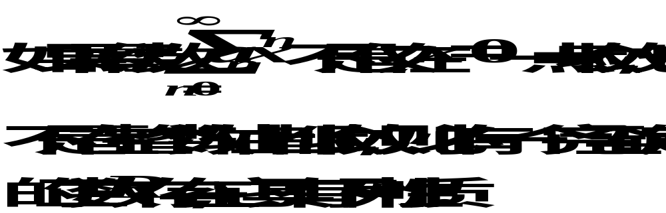
推论

Slide 17
定义: 正数R称为幂级数的收敛半径.
幂级数的收敛域称为幂级数的收敛区间.

Slide 18
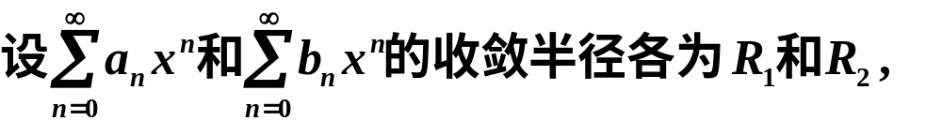

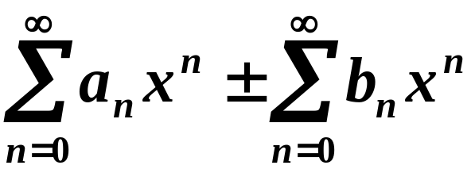
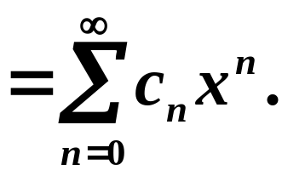


(3)幂级数的运算
a.代数运算性质:
加减法
(其中

Slide 19
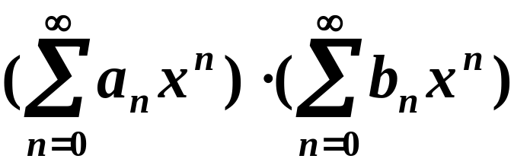
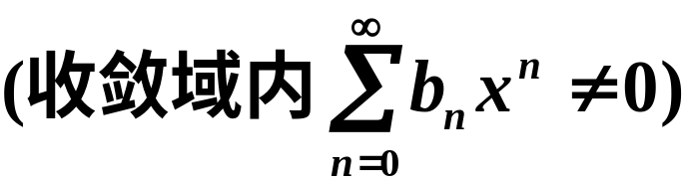
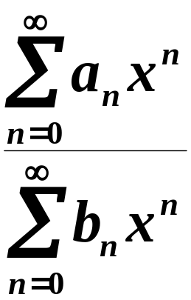
乘法
(其中
除法

Slide 20
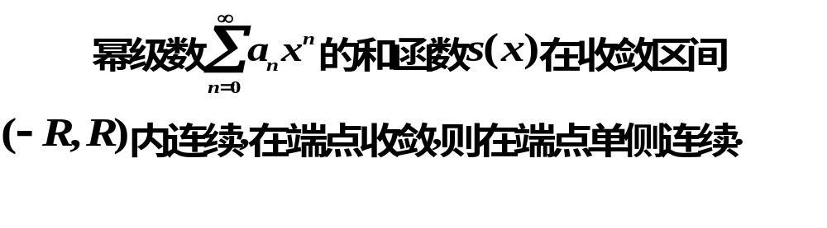
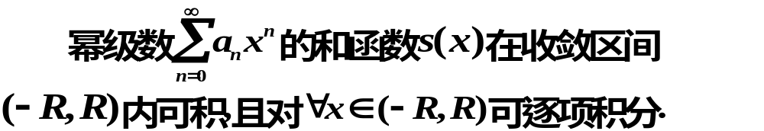
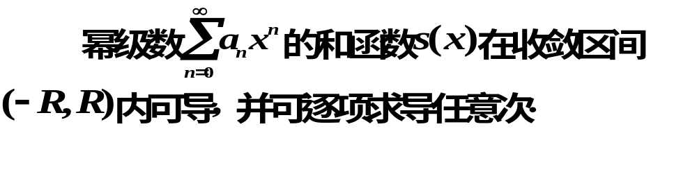
b.和函数的分析运算性质:

Slide 21


7、幂级数展开式
(1) 定义

Slide 22

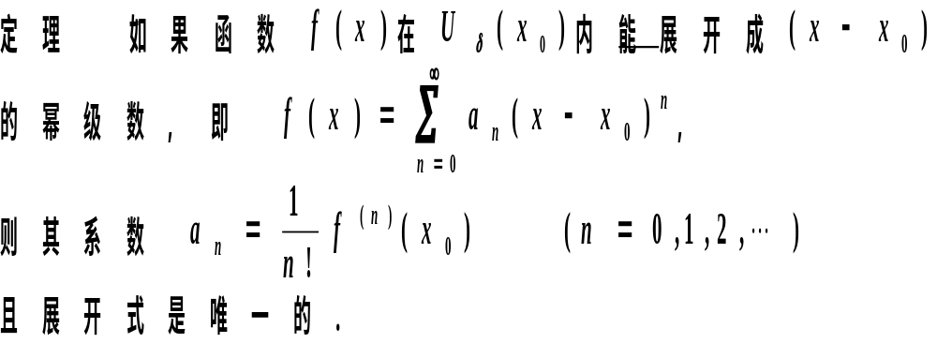
(2) 充要条件
(3) 唯一性

Slide 23
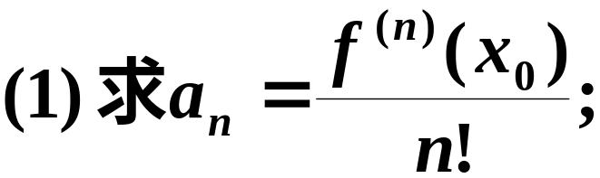
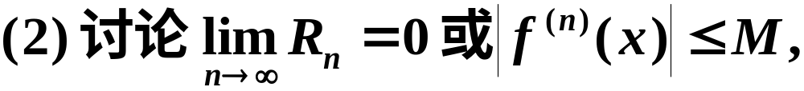
(3) 展开方法
a.直接法(泰勒级数法)
步骤:
b.间接法
根据唯一性, 利用常见展开式, 通过变量代换, 四则运算, 恒等变形, 逐项求导, 逐项积分等方法,求展开式.

Slide 24
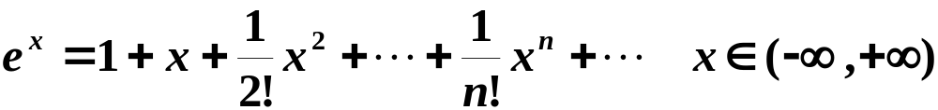
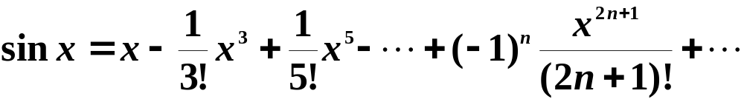

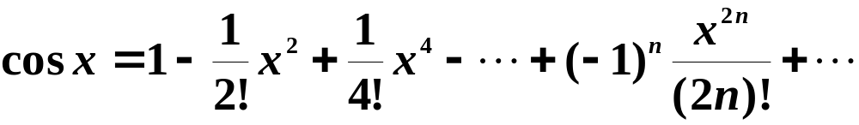

(4) 常见函数展开式

Slide 25


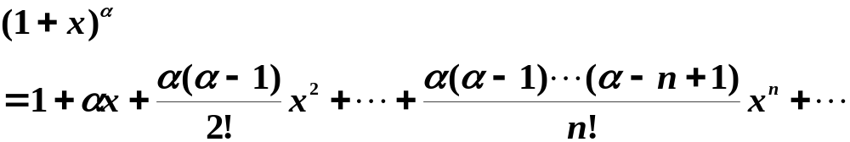


Slide 26

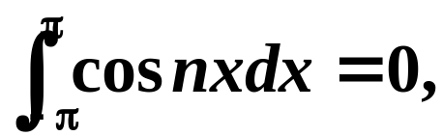
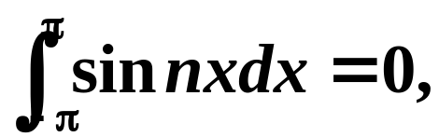
8、傅里叶级数
(1) 三角函数系
三角函数系

Slide 27
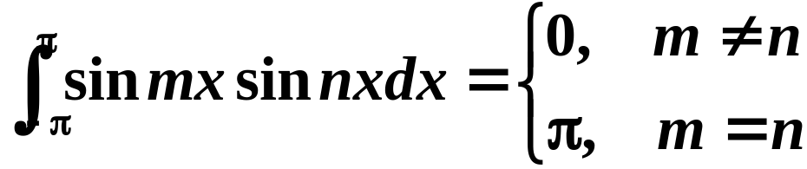
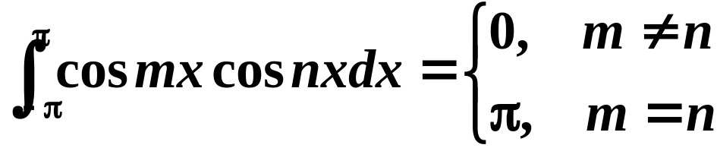
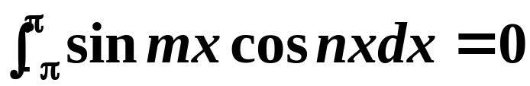

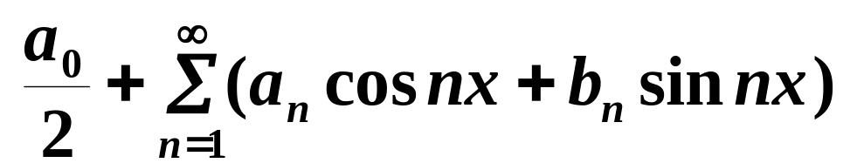
(2) 傅里叶级数
定义
三角级数

Slide 28
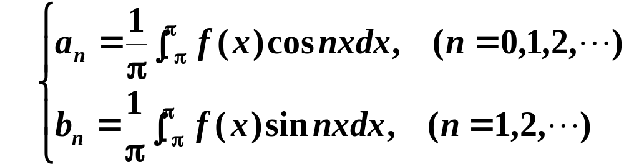
其中
称为傅里叶级数.

Slide 29
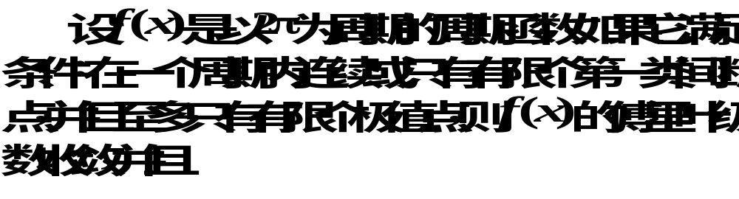

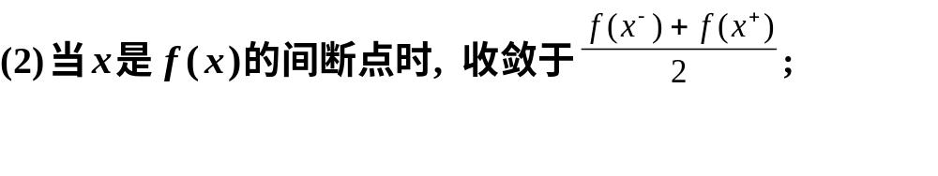
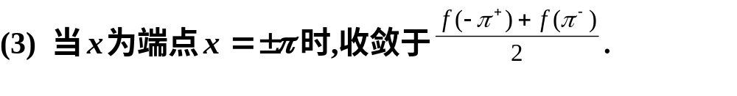
(3) 狄利克雷(Dirichlet)充分条件(收敛定理)

Slide 30

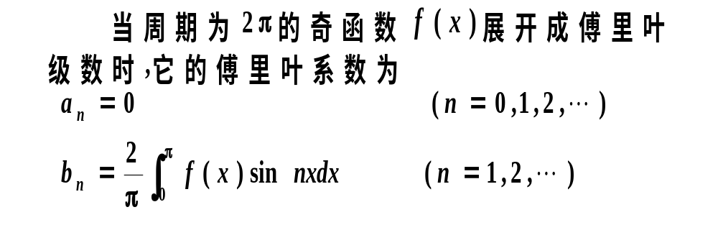
(4) 正弦级数与余弦级数

Slide 31
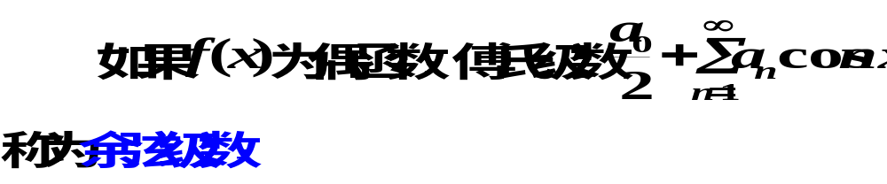
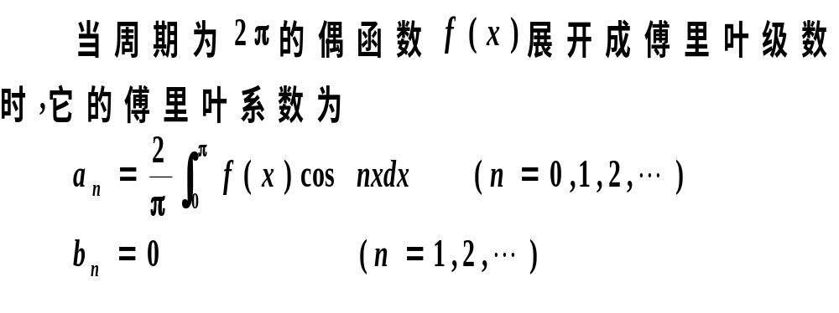

Slide 32
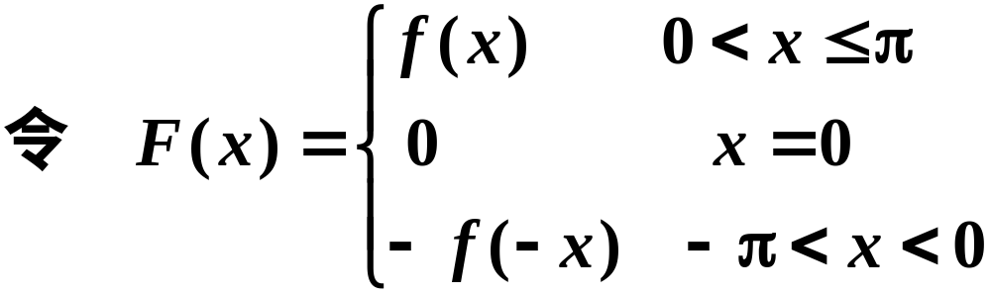

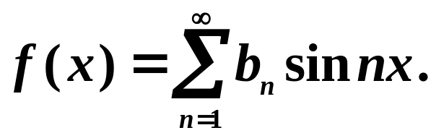

(5) 周期的延拓
奇延拓:

Slide 33

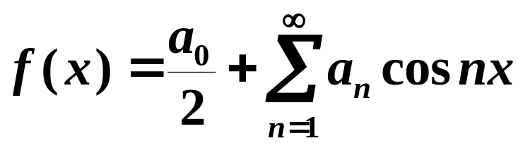
偶延拓:

Slide 34

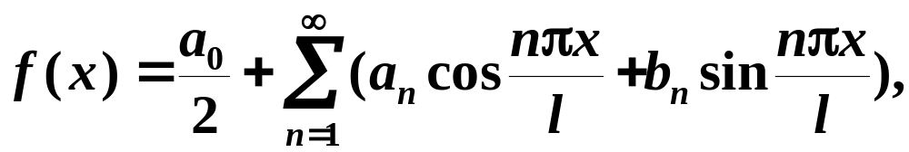
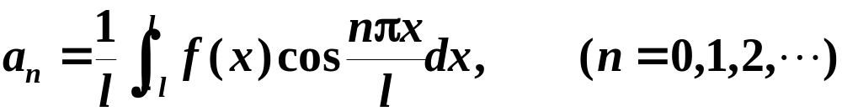
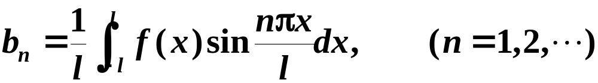

Slide 35
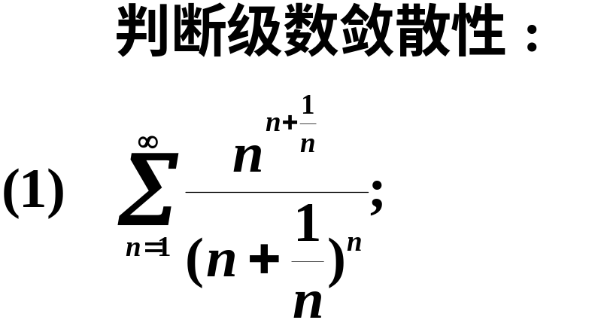
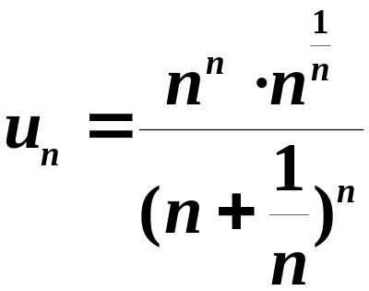

二、典型例题
例1
解

Slide 36






根据级数收敛的必要条件，
原级数发散．

Slide 37


解
根据比较判别法，
原级数收敛．

Slide 38
解
从而有

Slide 39




原级数收敛；
原级数发散；
原级数也发散．

Slide 40




例２
解
即原级数非绝对收敛．

Slide 41





由莱布尼茨定理：

Slide 42




故原级数是条件收敛．
所以此交错级数收敛，

Slide 43










课堂练习:
1判别下列级数的敛散性:
提示: (1)
当
时, 有
故
而调和级数是发散的 ,
利用比较判别法,可知原级数发散

Slide 44











利用比值判别法 , 可知原级数发散 .
用比值判别法, 可判断级数
收敛，
从而原级数收敛 .
因 n 充分大时
由 发散,
知原级数发散 .
用比值判别法可知:
时收敛 ;
时发散 ;
时收敛
时, 与 p 级数比较可知:
时发散

Slide 45








2
讨论下列级数的绝对收敛性与条件收敛性:
提示: (1)
时, 绝对收敛 ;
时, 条件收敛 ;
时, 发散 .
(2) 因各项取绝对值后所得强级数
收敛 , 故原
级数绝对收敛 .

Slide 46





因
单调递减 , 且
由Leibniz判别法知级数收敛 ;
但
所以原级数条件收敛 .

Slide 47







因
所以原级数绝对收敛 .

Slide 48








例3 设正项级数
和
都收敛 , 证明级
数
也收敛 .
提示: 因
∴ 存在 N > 0 ,
当 n > N 时
又因
利用收敛级数的性质及比较判敛法易知结论正确 .

Slide 49












例4. 若级数
与
均收敛 , 且
证明级数
收敛 .
证:
则
与
收敛
收敛
收敛
收敛

Slide 50









证明级数 收敛。
证明：
从而数列 的极限存在
考察正项级数 ，设它的部分和为 ，则

Slide 51




因 存在，故 存在，
也就是正项级数 收敛。
由比较审敛法知原级数收敛。

Slide 52









Slide 53




Slide 54





例7
解
两边逐项积分

Slide 55







Slide 56





例8
解

Slide 57




Slide 58





例9
解

Slide 59





Slide 60






Slide 61








其收敛域为(-1，1)，和函数为 ，则

Slide 62



例11
解

Slide 63







Slide 64




Slide 65







和函数的图形为

Slide 66







例12
解

Slide 67







Slide 68







由上式得

Slide 69






例13
解

Slide 70







Slide 71

测 验 题

Slide 72


Slide 73


Slide 74


Slide 75



Slide 76


Slide 77


Slide 78

测验题答案

Slide 79


